Slide 1
Муниципальное бюджетное общеобразовательное учреждение Центр образования №31 им. Р.П.Стащенко
Исследовательская работа по географии. «Исследование кислотности атмосферных осадков в городе Тула»
Работу выполнил: учащийся 6 Е класса МБОУ ЦО №31 Шевяков Ярослав Руководитель: Шевякова Н.М., учитель географии Тула 2025

Slide 2
Цель моей работы: Определение кислотности атмосферных осадков. Задачи: 1. Собрать информацию по данной проблеме; 2. Сбор атмосферных осадков; 3. Исследование собранных осадков на кислотность; 4. Оценка результатов и выводы. Объект исследования: дождевые осадки, снег Предмет исследования: оценка кислотности осадков в г. Тула, Зареченский округ.

Slide 3
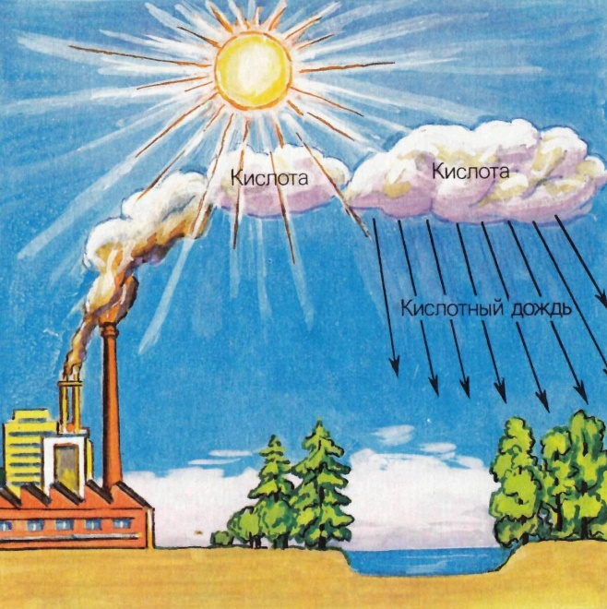
Кислотными осадками называют любые осадки (дождь, снег, град, роса), содержащие какое-либо количество кислоты. Образуются при смешивании воды в атмосфере с кислотообразующими веществами (диоксид серы, оксид азота). Кислотные дожди- ядовитые капли, способные отравлять водоемы, растения, почву.

Slide 4
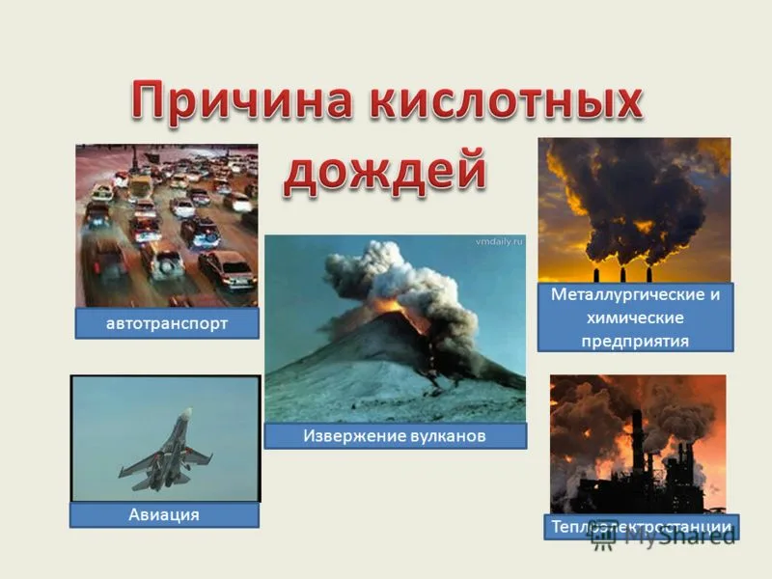

Slide 5
Актуальность темы: Хозяйственная деятельность человека привела к серьёзному загрязнению нашей планеты. Воздух в районах крупных промышленных центров часто содержит токсичные вещества, концентрация которых огромна. Список городов с высоким уровнем загрязнения воздуха в России большой: Щёкино, Новомосковск, Суворов, Москва, Липецк, Череповец, Екатеринбург и другие. Близость этих городов к Туле может быть причиной выпадения кислотных осадков, так как воздушные массы перемещаются на большие расстояния под влиянием ветров. Я решил сам исследовать выпадающие в нашей местности осадки.

Slide 6
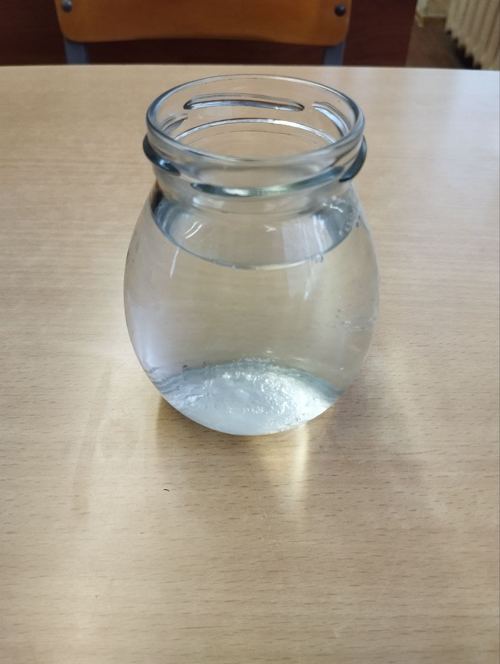
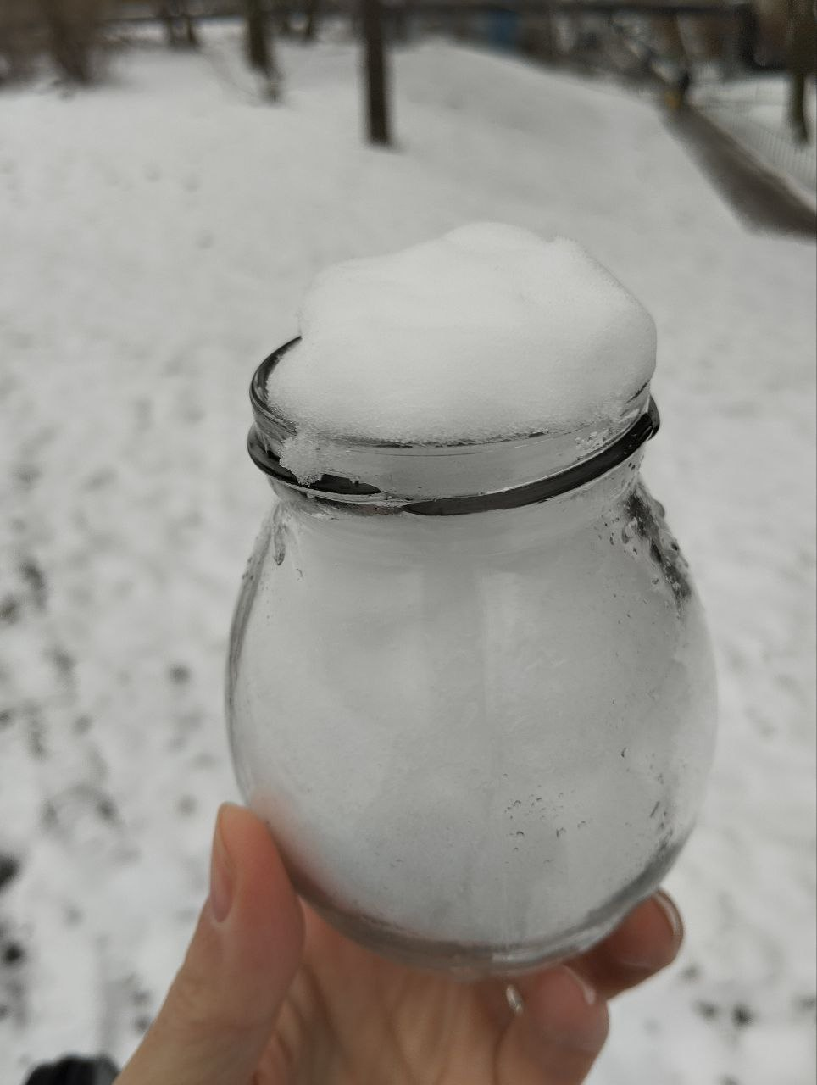
6 октября 2024 года я собрал дождевую воду (проба № 1), 4 ноября 2024 года –снег (проба №2). Все осадки я собирал на школьной территории.

Slide 7
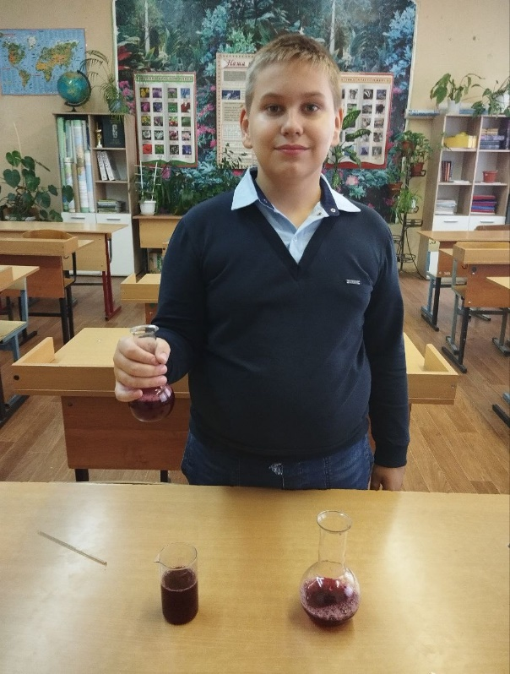
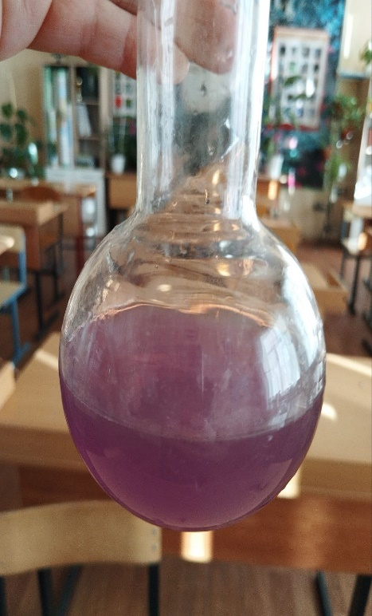
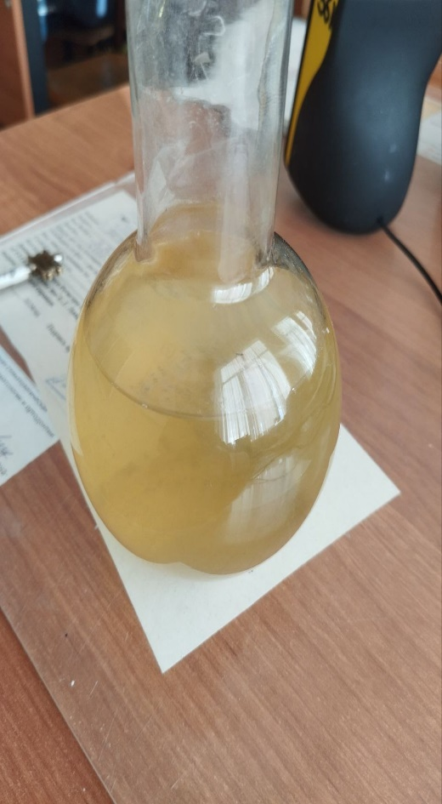
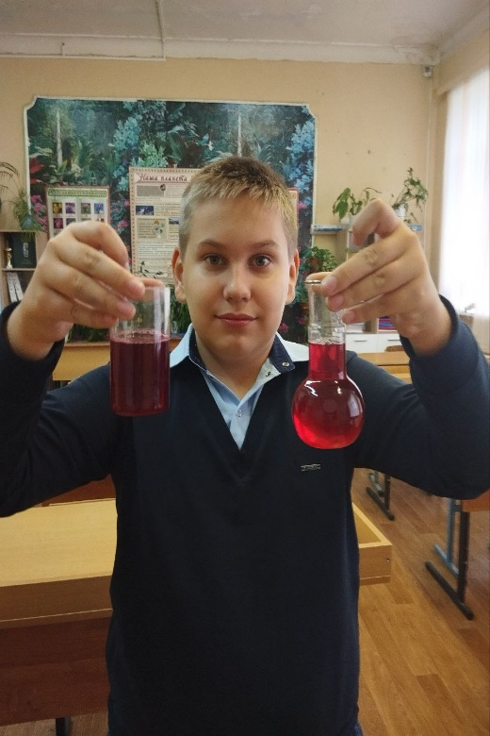
Для исследования кислотности я использовал природный индикатор – свёклу. Сок свеклы в кислотной среде изменяет свой рубиновый цвет на ярко-красный, а в щелочной среде- на фиолетовы, а затем жёлтый. Провожу тестирование. Беру сок свеклы, в одну пробирку добавляю уксус, сок светлеет, в другую соду (щёлочь) сок фиолетовый, потом становится жёлтым

Slide 8

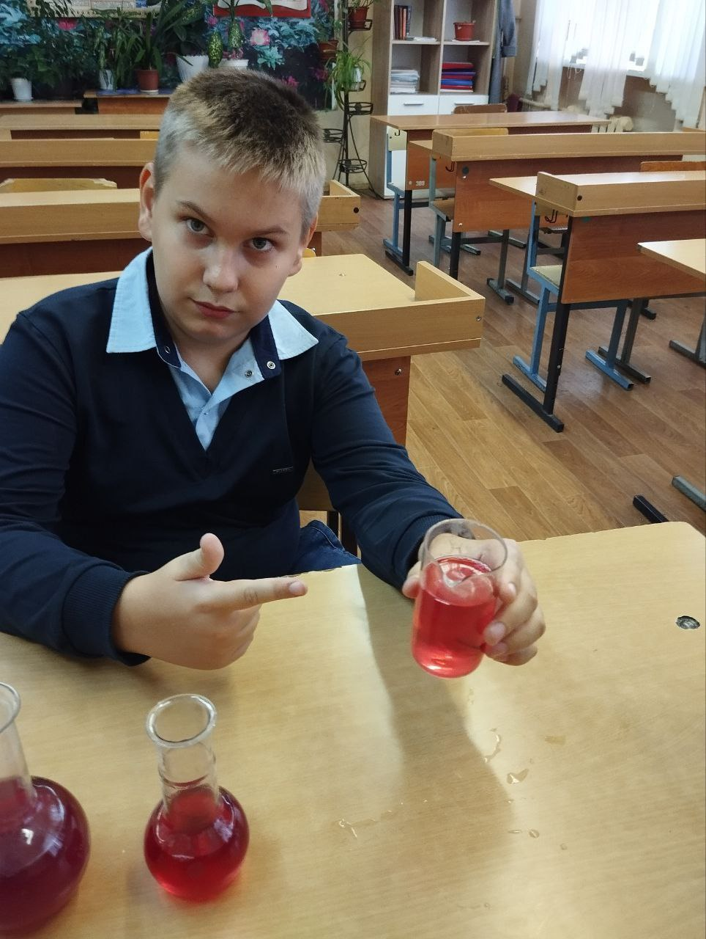
Затем провожу эксперимент. В сок свёклы добавляю дождевую воду, рубиновый цвет стал красным.

Slide 9
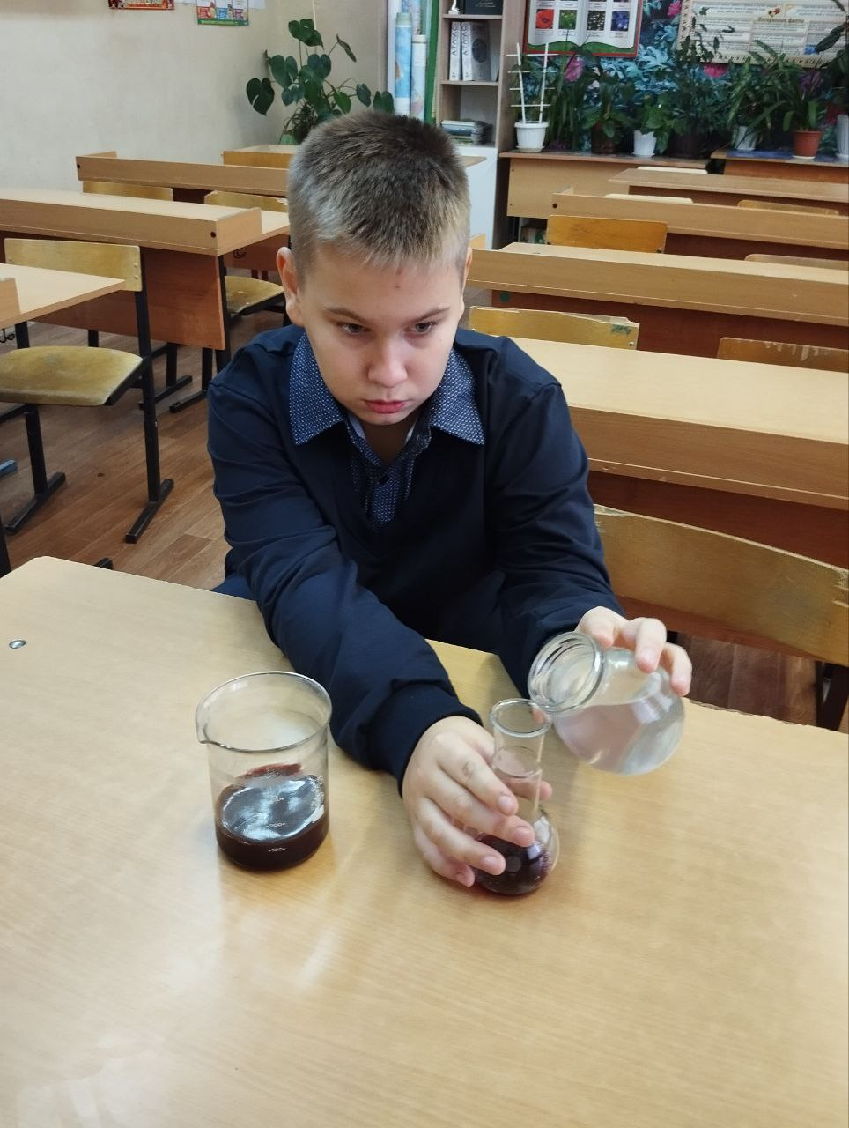
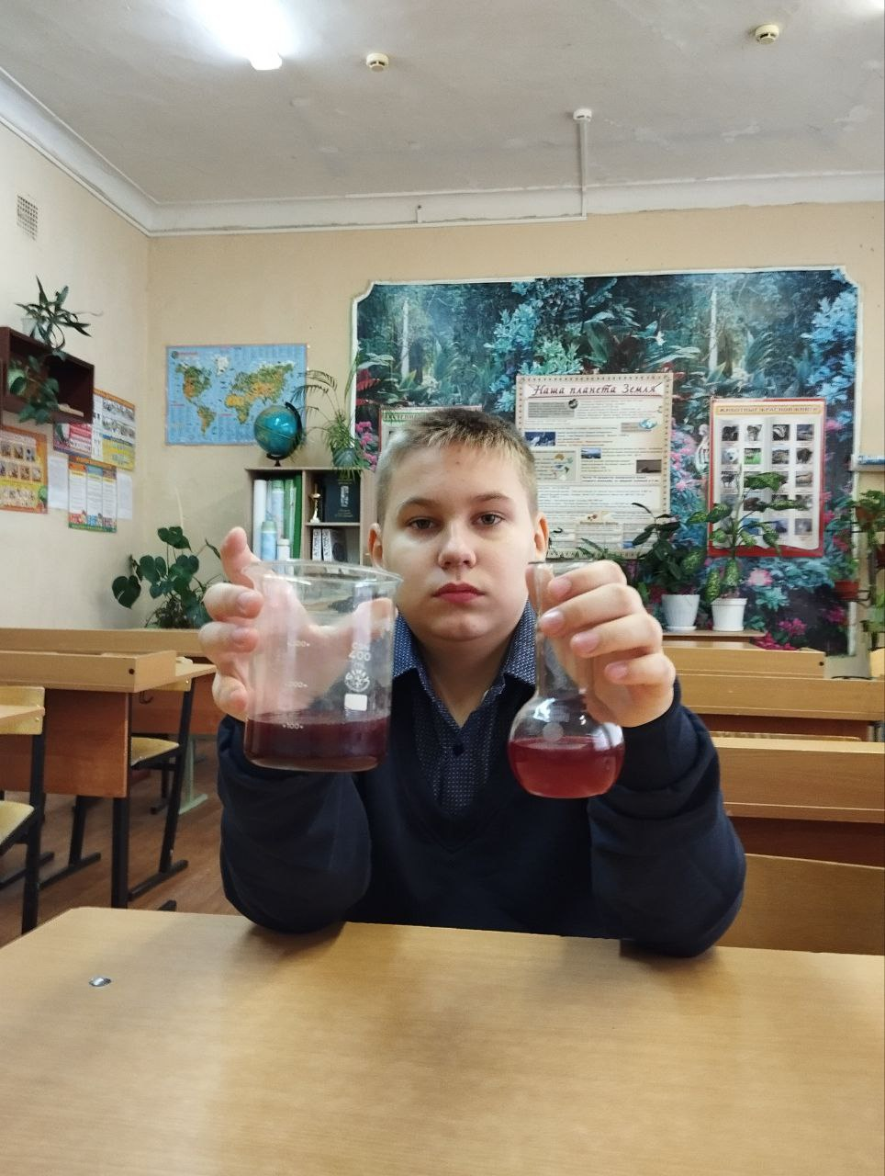
Растопив снег, изучаю кислотность талой воды, тоже рубиновый превратился в красный.

Slide 10
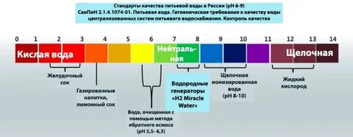
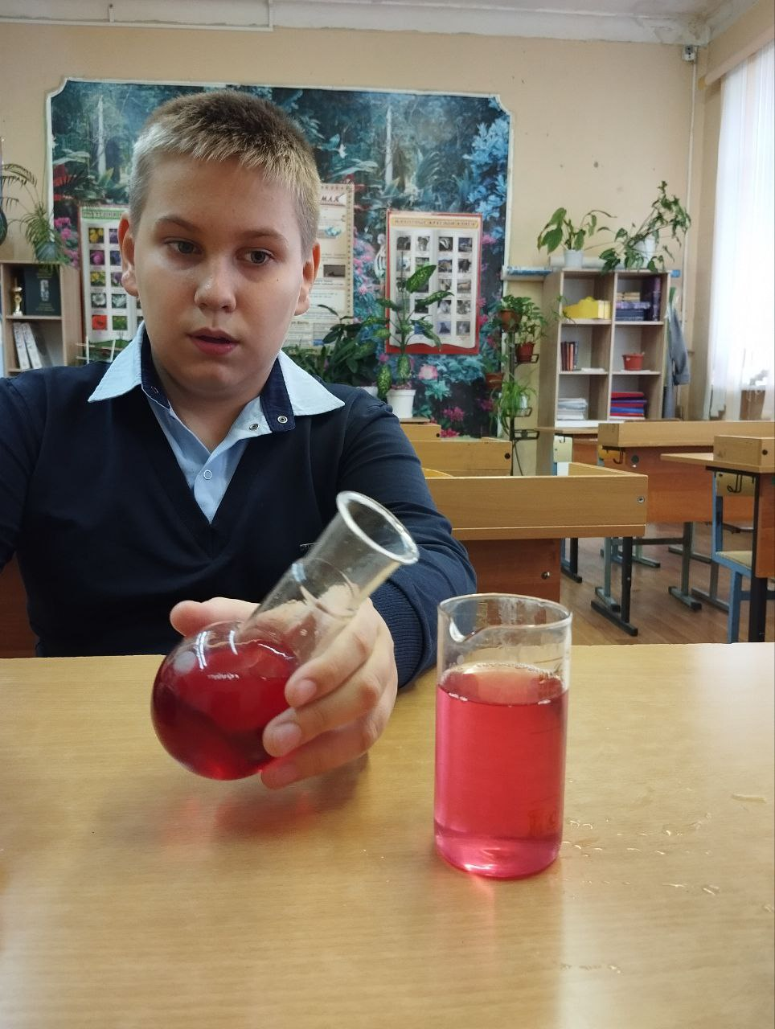
Сравниваем результаты со шкалой кислотно-щелочного равновесия

Slide 11
Проведенные исследования показали следующие результаты уровня кислотности
Дождевая вода (норма) | Проба № 1 (дождевая вода) | Проба № 2 (снег)
рН 5,6 | рН 4,5 | рН 3,7
Слабо-кислотная | кислотная | кислотная

Slide 12
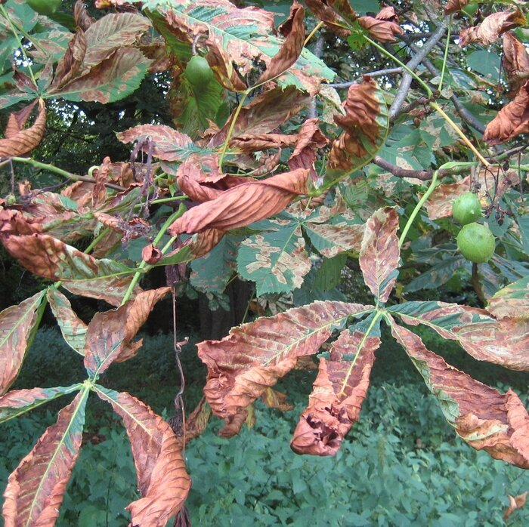
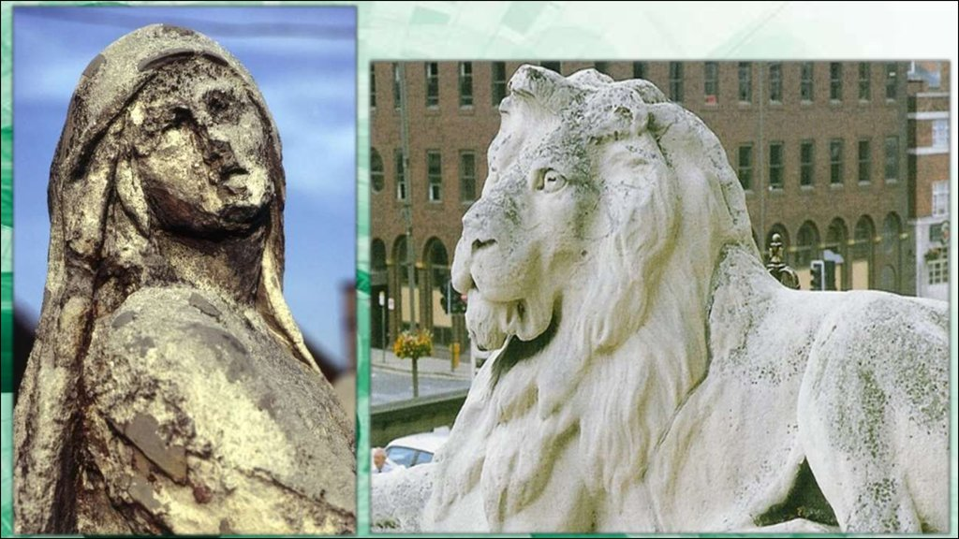
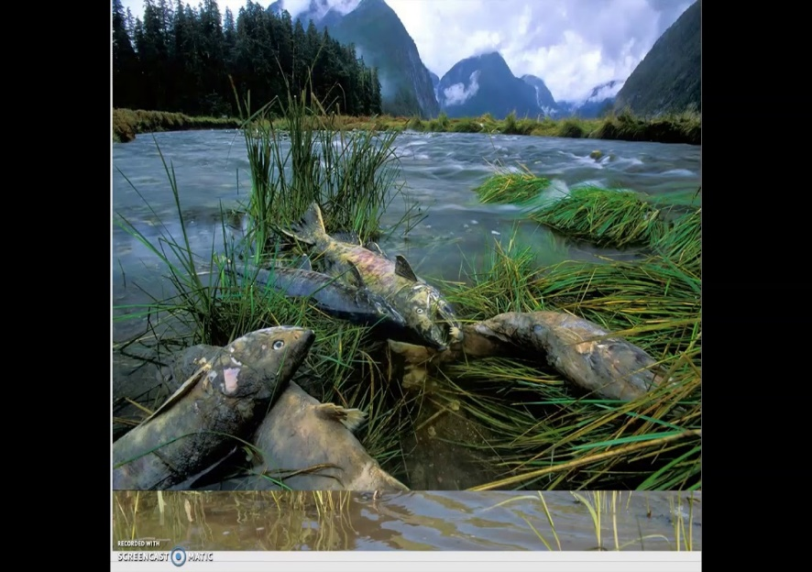
Вывод: Анализируя таблицу можно сделать вывод, что проба дождевой воды и снега является кислой. Большое количество таких осадков может пагубно отразиться на растениях, водных обитателей, памятниках.

Slide 13
Заключение: На выпадение кислотных осадков в нашем Зареченском округе могут влиять следующие факторы: 1. Перенос загрязнённого воздуха из Москвы; 2. Выбросы, которые осуществляет предприятия Тулы: «Тулачермет», « Щёкиноазот» и другие; 3. Близкое расположение к нашей школе Зареченской котельной по адресу М.Горького, 10Б, которая осуществляет выбросы оксида серы, оксида азота. В будущем, я хотел бы продолжить работу и поверить атмосферные осадки на содержание токсичных веществ.

Slide 14


